Slide 1
زمانبندي Scheduling
فصل 9

Slide 2
انواع زمانبندي
هدف از زمانبندي پردازنده، تخصيص فرآيندها به پردازنده در طول زمان است.
زمانبندی بلند‌مدت (Long-term)
تصمیم‌گیری در مورد افزودن فرآيندي به مجموعه فرآیندها برای اجرا.
زمانبندی میان‌مدت (Medium-term)
تصمیم‌گیری در مورد افزودن به تعداد فرایندهايي كه در حافظه اصلي هستند.
زمانبندی کوتاه‌مدت (Short-term)
تصمیم‌گیری در مورد اينكه کداميك از فرآیندهاي موجود در حافظه اصلي، برای اجرا توسط پردازنده انتخاب ‌شوند.
زمانبندی ورودی/ خروجی
کدام درخواست ورودی و خروجی فرآیند توسط کدام دستگاه اجرا شود.

Slide 3
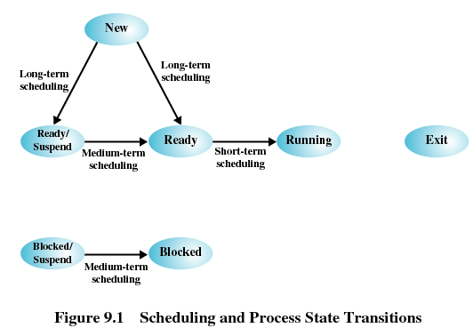
زمانبندي و تغيير حالت فرآيند
Long-term
Medium-term
Short-term

Slide 4
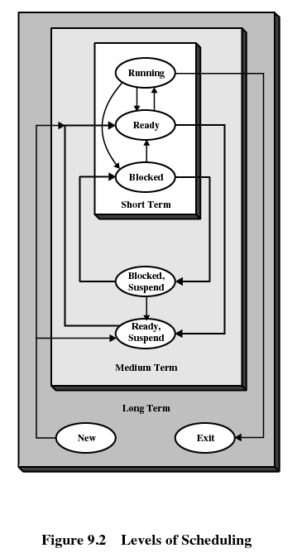
سطوح زمانبندي

Slide 5
زمانبندی بلند مدت Long-Term Scheduling
زمانبندی بلند‌مدت يا زمانبند كار (Job Scheduler)
برنامه‌هايي كه براي پردازش در سيستم پذيرفته مي‌شوند را تعيين مي‌كند.
درجه چند برنامگي را كنترل مي‌كند.
نسبت به ديگر زمانبندها نسبت دفعات كمتري اجرا مي‌شود.

Slide 6
زمانبندی میان مدت
اين زمانبند بخشي از عمليات مبادله (Swapping) است.
نسبت به زمانبند بلند‌مدت تعداد دفعات بيشتري اجرا مي‌شود.

Slide 7
زمانبندی کوتاه مدت
زمانبندی كوتاه‌مدت يا زمانبند پردازنده (CPU Scheduler)
بيشترين دفعات اجرا را دارد.
با بروز حادثه‌اي كه نتيجه آن وقفه فرآيند جاري يا قبضه كردن فرآيند جاري به نفع فرآيندي ديگر باشد، به اجرا در مي‌آيد.
وقفه ساعت (Time-out)
وقفه I/O

Slide 8
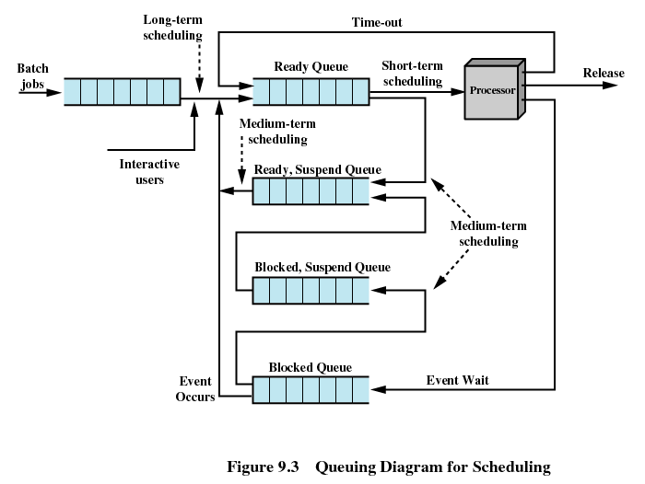
نمودار صف‌بندي براي زمانبندي

Slide 9
فرآيندهاي در تنگناي پردازنده و در تنگناي I/O
فرآيندي در تنگناي پردازنده (CPU-Bounded يا CPU-Limited) است كه عمدتا كارهاي محاسباتي انجام دهد و بندرت از دستگاه‌هاي ورودي/خروجي استفاده نمايد.
فرآيندي در تنگنايI/O (I/O-Bounded يا I/O-Limited) است كه عمدتا از دستگاه‌هاي ورودي/خروجي استفاده نمايد و بندرت كارهاي محاسباتي انجام دهد.

Slide 10
حالت تصميم‌گيري Decision Mood
بدون قبضه‌كردن (NonPreemptive)
فرآيند در حالت اجرا، آن قدر به اجرا ادامه مي‌دهد تا خاتمه يابد يا اينكه خودش براي انتظار I/O يا درخواست خدمتي از سيستم عامل، مسدود گردد.
با قبضه‌كردن (Preemptive)
سيستم عامل مي‌تواند فرآيند در حال اجرا را متوقف نمايد و به حالت آماده منتقل كند.
سياست‌هاي با قبضه‌كردن نسبت به سياست‌هاي بدون قبضه‌كردن، سربار بيشتري دارند.

Slide 11
معیارهای زمانبندی
معیارها از دیدگاه کاربر:
زمان پاسخ (Response Time): فاصله زماني ارائه يك تقاضا تا شروع دريافت پاسخ.
معیاری برای سيستم‌هاي اشتراك زماني است.
زمان کل (Turnaround Time): فاصله بین پذیرش یک فرآیند تا تکمیل آن.
معیاری برای سيستم‌هاي چندبرنامگي است.
زمان انتظار (Waiting Time): مدت زماني كه فرآيند در صف آماده منتظر اجرا شدن مي‌ماند.
معیارها از دیدگاه سیستم:
توان عملیاتی (Throughput): تعداد فرایندهای تکمیل شده در واحد زمان.
بازدهي پردازنده (Processor Utilization): درصد زماني كه پردازنده مشغول مي‌باشد.

Slide 12
الگوريتم‌هاي زمانبندي
خدمت به ترتيب ورود (First Come First Service) يا FCFS
يا خروج به ترتيب ورود (First In First Out) يا FIFO
نوبتي گردشي (Round Robin) يا RR
كوتاهترين زمان اجرا (Shortest Process Next) يا SPN
كوتاهترين زمان باقيمانده (Shortest Remaining Time) يا SRT
بالاترين نسبت پاسخ (Highest Response Ratio Next) يا HRRN

Slide 13
FIFO يا FCFS
ساده‌ترين الگوريتم زمان‌بندي مي‌باشد.
پردازنده به فرآيندي كه در ابتداي صف فرآيندهاي آماده قرار دارد، اختصاص مي‌يابد. (قدیمی‌ترین فرآیند، اجرا مي‌گردد)
فرآيند پردازنده را تا زماني كه خاتمه يابد يا تقاضاي I/O نمايد، در اختيار خود خواهد داشت (زمانبندي بدون قبضه‌كردن)
مزاياي:
سادگي
حداقل سربار
معايب:
زيادبودن ميانگين زمان اجراست.
بدون قبضه‌كردن يا انقطاع ناپذيري
اين الگوريتم به فرآيندهاي كوتاه و فرآيندهاي با تنگناي I/O صدمه مي‌زند.

Slide 14
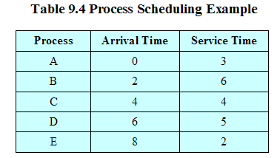
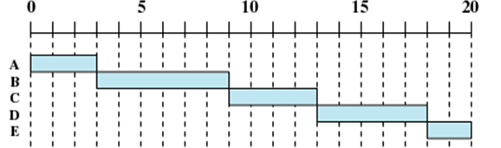
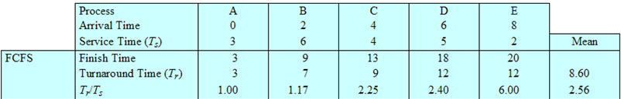
مثال 1

Slide 15
مثال 1 ...
ميانگين زمان كل =
E | D | C | B | A
0
3
9
13
18
20
مجموع زمان كل همه فرآيندها
تعداد فرآيندها
(3-0)+(9-2)+(13-4)+(18-6)+(20-8)
=
5
3+7+9+12+12
43
=
=
8.6
5
5

Slide 16
مثال 1 ...
ميانگين زمان انتظار =
E | D | C | B | A
0
3
9
13
18
20
مجموع زمان انتظار همه فرآيندها
تعداد فرآيندها
(0-0)+(3-2)+(9-4)+(13-6)+(18-8)
=
5
0+1+5+7+10
23
=
=
4.6
5
5

Slide 17
مثال 2
زمان مورد نياز براي اجرا | فرآيند
20 | P1
1 | P2
3 | P3
سه فرآيند با مقاطع زماني مورد نياز روبرو به دو ترتيب،
الف) P1 و P2 و P3
ب) P3 و P2 و P1
به سيستم وارد مي‌شوند، متوسط زمان انتظار براساس الگوريتم FCFS را محاسبه كنيد؟
P3 | P2 | P1
0+20+21
=
13.67
0
20
21
24
3
0+3+4
=
P1 | P2 | P3
2.33
3
0
3
4
24

Slide 18
الگوريتم نوبتي گردشي Round Robin
اين الگوريتم يك راه بهبود رفتار FCFS در مورد فرآيندهاي كوتاه مدت است با استفاده از قبضه‌كردن براساس ساعت.
در اين الگوريتم صف فرآيندهاي آماده به صورت يك صف حلقوي درنظر گرفته مي‌شود و به هر يك از فرآيندها حداكثر به مدت يك فاصله زماني كوتاه به نام برش زماني يا كوانتم (q) و يا Time Slice اختصاص مي‌يابد.
اگر زمان اجرا فرآيند كمتر از برش زماني باشد، آنگاه فرآيند بعد از اتمام زمان اجرا، پردازنده را آزاد مي‌كند.
اگر زمان اجرا فرآيند بيشتر از برش زماني باشد، آنگاه فرآيند بعد از اتمام برش زماني، بوسيله وقفه، پردازنده را آزاد و به انتهاي صف فرآيندها منتقل مي‌گردد و بدنبال آن فرآيند بعدي از ابتداي صف انتخاب خواهد شد.
مسئله اصلي در اين الگوريتم طول برش زماني است. اگر برش زماني طولاني باشد، اين الگوريتم مانند FCFS خواهد شد و اگر برش زماني كوتاه باشد، تعويض فرآيندهاي بيشتري را نتيجه مي‌دهد كه درصد بازدهي پردازنده كمتر خواهد شد.

Slide 19


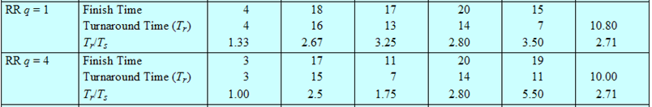
مثال 3

Slide 20

مثال 3 ...
D | E | B | D (1) | C | B (2) | A
0
3
7
11
15
17
19
20

Slide 21
مثال 3 ...
4+16+13+14+7
54
=
=
ميانگين زمان كل (q=1)
10.8
5
5
3+15+7+14+11
50
=
=
ميانگين زمان كل (q=4)
10
5
5
D | E | B | D (1) | C | B (2) | A
0
3
7
11
15
17
19
20

Slide 22
مثال 3 ...
Finish Time – (Arrival Time + Service Time) =
4 – (0+3)=1
زمان انتظار فرآيند A (q=1)
18 – (2+6)=10
زمان انتظار فرآيند B (q=1)
1+10+9+9+5
33
=
=
ميانگين زمان انتظار (q=1)
6.6
5
5
0+9+3+9+9
30
=
=
ميانگين زمان انتظار (q=4)
6
5
5

Slide 23
مثال 3 ...
زمان دريافت اولين پاسخ
- Arrival Time =
0 - 0 = 0
زمان پاسخ فرآيند A (q=1)
2 – 2 = 0
زمان پاسخ فرآيند B (q=1)
5 – 4 = 1
زمان پاسخ فرآيند C (q=1)
0+0+1+1+2
4
=
=
ميانگين زمان پاسخ (q=1)
0.8
5
5

Slide 24
مثال 4
متوسط زمان كل (پاسخ) براساس الگوريتم RR و با برش زماني 5 (q=5) را براي سيستم فوق محاسبه كنيد.
مدت زمان اجرا | زمان ورود | فرآيند
12 | 1 | A
8 | 2 | B
3 | 3 | C
5 | 4 | D
7 | 5 | E
A | E | B | A (2) | E (2) | D | C | B (3) | A (7)
1
6
11
14
19
24
29
32
34
36
(36-1)+ (32-2) + (14-3) + (19-4) + (34-5)
=
24
5

Slide 25
الگوريتم كوتاهترين فرآيند SPN
اين الگوريتم يك راه ديگر براي بهبود رفتار FCFS در مورد فرآيندهاي كوتاه مدت است.
اين الگوريتم با سياست بدون قبضه‌كردن، فرآيندي كه كوتاهترين زمان پردازش را دارد از صف فرآيندهاي آماده انتخاب مي‌نمايد.
معايب:
نياز به دانستن اطلاعات مقاطع زماني قبل از شروع اجرا
احتمال به تعويق افتادن كارهاي طولاني (گرسنگي)
انقطاع ناپذير بودن (بدون قبضه‌‌‌كردن)

Slide 26
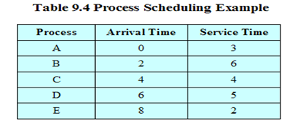


مثال 5

Slide 27
مثال 5 ...
D | C | E | B | A
0
3
9
11
15
20
3+7+11+14+3
38
=
=
ميانگين زمان كل
7.6
5
5
0+1+7+9+1
18
=
=
ميانگين زمان انتظار
3.6
5
5

Slide 28
مثال 6
طبق جدول فوق، چنانچه پردازنده بعد از يك واحد انتظار با سياست زمانبندي SPN فرآيندها را اجرا نمايد، ميانگين زمان كل (پاسخ) و انتظار چه عددي است؟
مدت زمان اجرا | زمان ورود | فرآيند
8 | 0 | A
4 | 2 | B
1 | 1 | C
A | B | C | wait
0
1
2
6
14
14+4+1
19
=
=
ميانگين زمان كل
6.3
3
3
6+0+0
6
=
=
ميانگين زمان انتظار
2
3
3

Slide 29
الگوريتم كوتاهترين زمان باقيمانده SRT
اين الگوريتم، يك نوع SPN با قبضه‌كردن است كه در آن زمانبند همواره فرآيندي را انتخاب مي‌كند كه كوتاهترين زمان پردازش باقيمانده را داشته باشد.
هنگامي كه فرآيند جديدي به صف آماده ملحق مي‌گردد، اگر زمانِ باقيمانده پردازشِ فرآيندِ در حال اجرا از زمان موردنياز فرآيند تازه وارد بيشتر باشد، فرآيند جاري معوق مي‌گردد و به صف فرآيندهاي آماده منتقل مي‌گردد و پردازنده در اختيار فرآيند تازه وارد قرار مي‌گيرد.
مزايا:
در مقايسه با SPN، معمولا زمان كل بهتري ارائه مي‌نمايد.
معايب:
نياز به دانستن اطلاعات مقاطع زماني قبل از شروع اجرا
احتمال به تعويق افتادن كارهاي طولاني (گرسنگي)
نسبت به SPN سربار بيشتري دارد

Slide 30

مثال 7

Slide 31
مثال 7 ...
D | B | E | C | B (5) | A
0
3
4
8
10
15
20
3+13+4+14+2
36
=
=
ميانگين زمان كل
7.2
5
5
0+7+0+9+0
16
=
=
ميانگين زمان انتظار
3.2
5
5

Slide 32
مثال 8
با توجه جدول مقابل، ميانگين زمان كل (پاسخ) و انتظار را براساس الگوريتم SRT محاسبه نماييد؟
مدت زمان اجرا | زمان ورود | فرآيند
8 | 0 | A
4 | 2 | B
1 | 1 | C
A | B | C | A (7)
0
1
2
6
13
13+4+1
18
=
=
ميانگين زمان كل
6
3
3
5+0+0
5
=
=
ميانگين زمان انتظار
1.6
3
3

Slide 33
بالاترين نسبت پاسخ HRRN
يك الگوريتم زمانبندي بدون قبضه‌كردن است كه در آن اولويت هر فرآيند تابعي است از مدت زمان اجرا (زمان سرويس) هر فرآيند و مدت زماني كه هر فرآيند براي بدست آوردن پردازنده در انتظار باقي مانده است.
بنابراين، فرآيندهاي كوتاهتر اولويت بيشتري دارند. اما فرآيندهاي طولاني‌تر بعد از مدتي كه در انتظار ماندند، مورد توجه قرار مي‌گيرند.
در اين الگوريتم هيچ وقت پديده گرسنگي بوجود نخواهد آمد.
زمان انتظار (W)
+
زمان سرويس (S)
نسبت پاسخ
=
زمان سرويس (S)

Slide 34

مثال 9

Slide 35
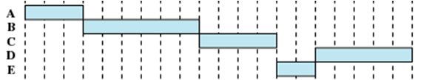
مثال 9 ...
در لحظه 0 فقط فرآيند A است، پس اجرا مي‌گردد. در لحظه 3، بعد از اتمام اجراي A ، فقط B است، پس اجرا مي‌گردد. اما در لحظه 9 بعد از اتمام اجراي B بايد براي تمامي فرآيندهاي تازه وارد، C, D, E ،نسبت پاسخ محاسبه گردد.
نسبت پاسخ فرآيند Cدر لحظه 9
نسبت پاسخ فرآيند Dدر لحظه 9
نسبت پاسخ فرآيند Eدر لحظه 9
از آنجا كه فرآيند C داراي بالاترين نسبت پاسخ است، براي اجرا انتخاب مي‌گردد.
(9-4) + 4
=
2.25
4
(9-6) + 5
=
1.6
5
(9-8) + 2
=
1.5
2

Slide 36
مثال 9 ...
در لحظه 13 بعد از اتمام اجراي C بايد براي تمامي فرآيندهاي باقي مانده، D, E ،نسبت پاسخ محاسبه گردد.
نسبت پاسخ فرآيند Dدر لحظه 13
نسبت پاسخ فرآيند Eدر لحظه 13
از آنجا كه فرآيند E داراي بالاترين نسبت پاسخ است، براي اجرا انتخاب مي‌گردد.
(13-6) + 5
=
2.4
5
(13-8) + 2
=
3.5
2

Slide 37
مثال 9 ...
D | E | C | B | A
0
3
9
13
15
20
3+7+9+14+7
40
=
=
ميانگين زمان كل
8
5
5
0+1+5+9+5
20
=
=
ميانگين زمان انتظار
4
5
5

Slide 38
مثال 10
با توجه جدول مقابل، ميانگين زمان كل (پاسخ) و انتظار را براساس الگوريتم HRRN محاسبه نماييد؟
نسبت پاسخ فرآيند Bدر لحظه 8
نسبت پاسخ فرآيند Cدر لحظه 8
مدت زمان اجرا | زمان ورود | فرآيند
8 | 0 | A
4 | 1 | B
1 | 2 | C
(8-1)+4
=
2.75
4
B | C | A
(8-2)+1
=
7
0
8
9
13
1
8+12+7
27
=
=
ميانگين زمان كل
9
3
3
0+8+6
14
=
=
ميانگين زمان انتظار
4.6
3
3

